Slide 1
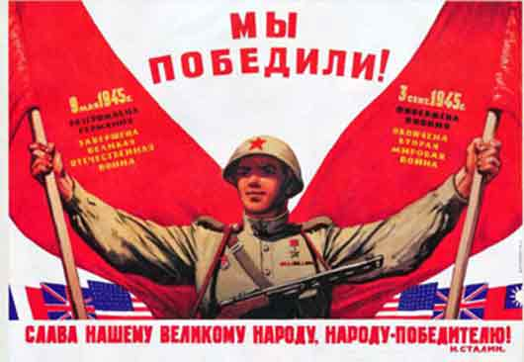
Викторина
«Дорогами Великой Отечественной войны»
ГУО «Гимназия г.Наровли»
Подготовила: Цапко Н.Н.,воспитатель

Slide 2
Война в цифрах
10
20
30
40
50
«О сраженьях былых времен»
10
20
30
40
50
«Вспомним всех поименно…»
10
20
30
40
50

Slide 3
Начало Великой Отечественной войны
10
22 июня 1941 года

Slide 4
День Победы, дата окончания Великой Отечественной войны?
20
9 мая 1945 года

Slide 5
В каком году началась и когда закончилась блокада Ленинграда? Сколько дней она длилась?
30
с 1941 года по 1944 год
900 дней

Slide 6
Сколько военнослужащих СССР участвовало в войне?
40
15млн
25млн
35млн
45млн

Slide 7
Сколько женщин было призвано на службу в годы ВОВ?
50
200тыс
300тыс
400тыс
500тыс

Slide 8
Эта крепость стояла на самой границе. Атаковали её фашисты в первый же день войны. Думали: день — и крепость у них в руках. Целый месяц держались наши солдаты. А когда сил не осталось и фашисты ворвались в крепость, последний её защитник написал штыком на стене: «Я умираю, но не сдаюсь».
10
Брестская крепость

Slide 9
Первое крупное поражение фашистских войск произошло… В каком году это было?
20
Под Брестом
Под Москвой
Под Киевом
Под Ленинградом
осень 1941 –начало 1942 года

Slide 10
Как называется последняя битва ВОВ?
30
Берлинская операция
(битва за Берлин)

Slide 11
Осенью 1942 года началась величайшая битва под этим городом на юге нашей страны, в результате которой армия фельдмаршала Паулюса была окружена в кольцо и капитулировала. Около двух месяцев продолжалась героическая оборона города. Каждый его дом стал неприступной крепостью для гитлеровцев. Как называлась эта битва?
40
Сталинградская битва

Slide 12
Немецкий план под названием «Цитадель» предусматривал «срезать» этот город вместе с его окрестностями и ударами с севера и юга, окружить советские войска и уничтожить их. Как называлась битва по освобождению этого города?
50
Курская дуга

Slide 13
В борьбе с врагами принимали участие подростки и даже дети. Многие из них за отвагу и мужество были награждены боевыми медалями и орденами. Этот подросток в двенадцать лет ушёл разведчиком в партизанский отряд. В четырнадцать лет за свои подвиги стал самым юным Героем Советского Союза.
10
Валя Котик
Зоя Космодемьянская
Зина Портнова
Леня Голиков

Slide 14
Назовите фамилии участников штурма Берлина, водрузивших Красное знамя на рейхстаге
20
Егоров и Кантария

Slide 15
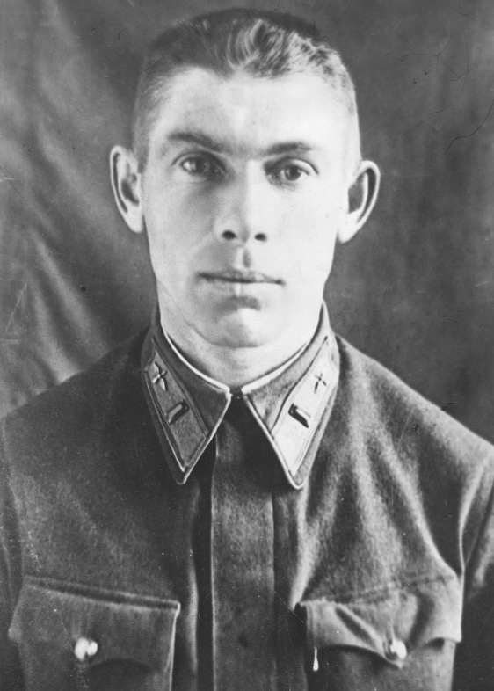
Кто направил горящий самолёт в механизированную колонну вражеской техники?
30
Никола́й Фра́нцевич Гасте́лло

Slide 16
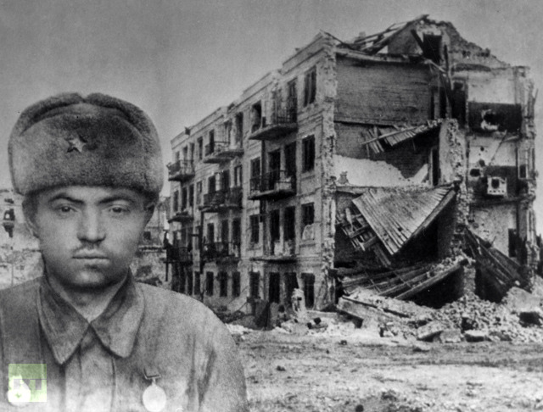
Во время боев за Сталинград этот человек командовал небольшой группой солдат, состоящий из 24 человек, которая смогла захватить четырехэтажный дом и удерживала его в течение 58 суток, превратив в крепость. После войны он стал почетным гражданином города, а дом до сих пор сохранился и носит его имя. Как его фамилия?
40
Сержант Павлов

Slide 17
Этот памятник возвели благодарные жители болгарского города, восхищаясь силой и волей солдат, воевавших за свободу болгарского народа, и назвали его простым русским именем. Прообразом памятника считается рядовой сводной роты 3-го Украинского фронта Скурлатов, бывший стрелок, переведённый из-за тяжёлого ранения в связисты. Жители написали даже песню в 1966 году, которая 25 лет была гимном города Пловдива. Как называется этот 11-метровый монумент?
50
Памятник Алеше

